Slide 1
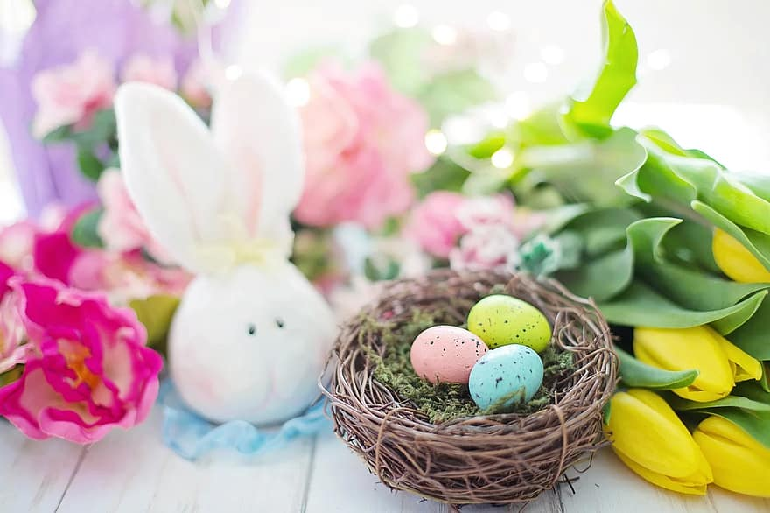
Tradycje wielkanocne w Estonii
Easter traditions in Estonia
by Tajrisza and Blanka
SP9 Dzierżoniów

Slide 2
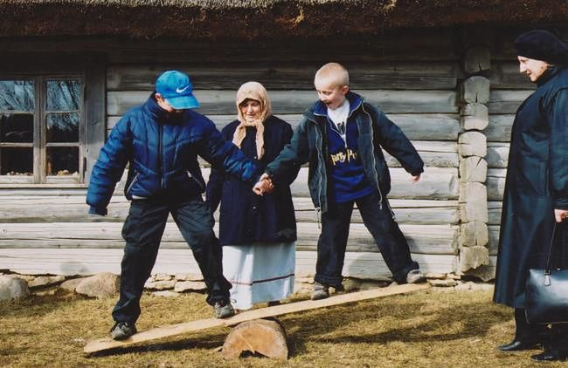
Jedną z estońskich wielkanocnych tradycji są skoki na desce
W zabawie uczestniczą dwie osoby. Jedna stoi na końcu deski położonej na kamieniu lub korzeniu drzewa, a druga energicznie wskakuje na przeciwną jej stronę.

Slide 3
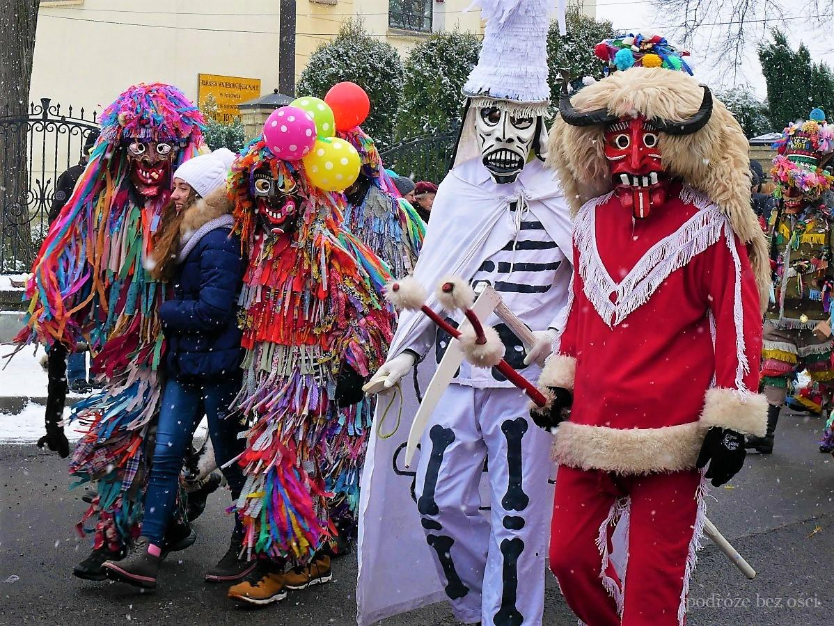
Niektórzy również przebierają się za zwierzęta, życzące mieszkańcom zdrowia i szczęścia.

Slide 4
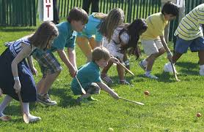
Wierzenia ludowe związane z Wielkanocą w Estonii:
Spośród wielu interesujących wierzeń przywołam dwa szczególne: otóż uważano, że słońce w poranek wielkanocny tańczy, co można zobaczyć odpowiednio wcześnie zrywając się z łóżka; ludzie zbierali się więc na dachach albo wzgórzach, by móc ujrzeć to zjawisko. Wierzono też, że woda w czasie Wielkanocy może stać się słodka, jeśli ktoś choć na minutę w ciągu całych świąt wrzuci do niej cukier (dzieci wrzucały więc bryłki cukru do studni lub źródeł).

Slide 5
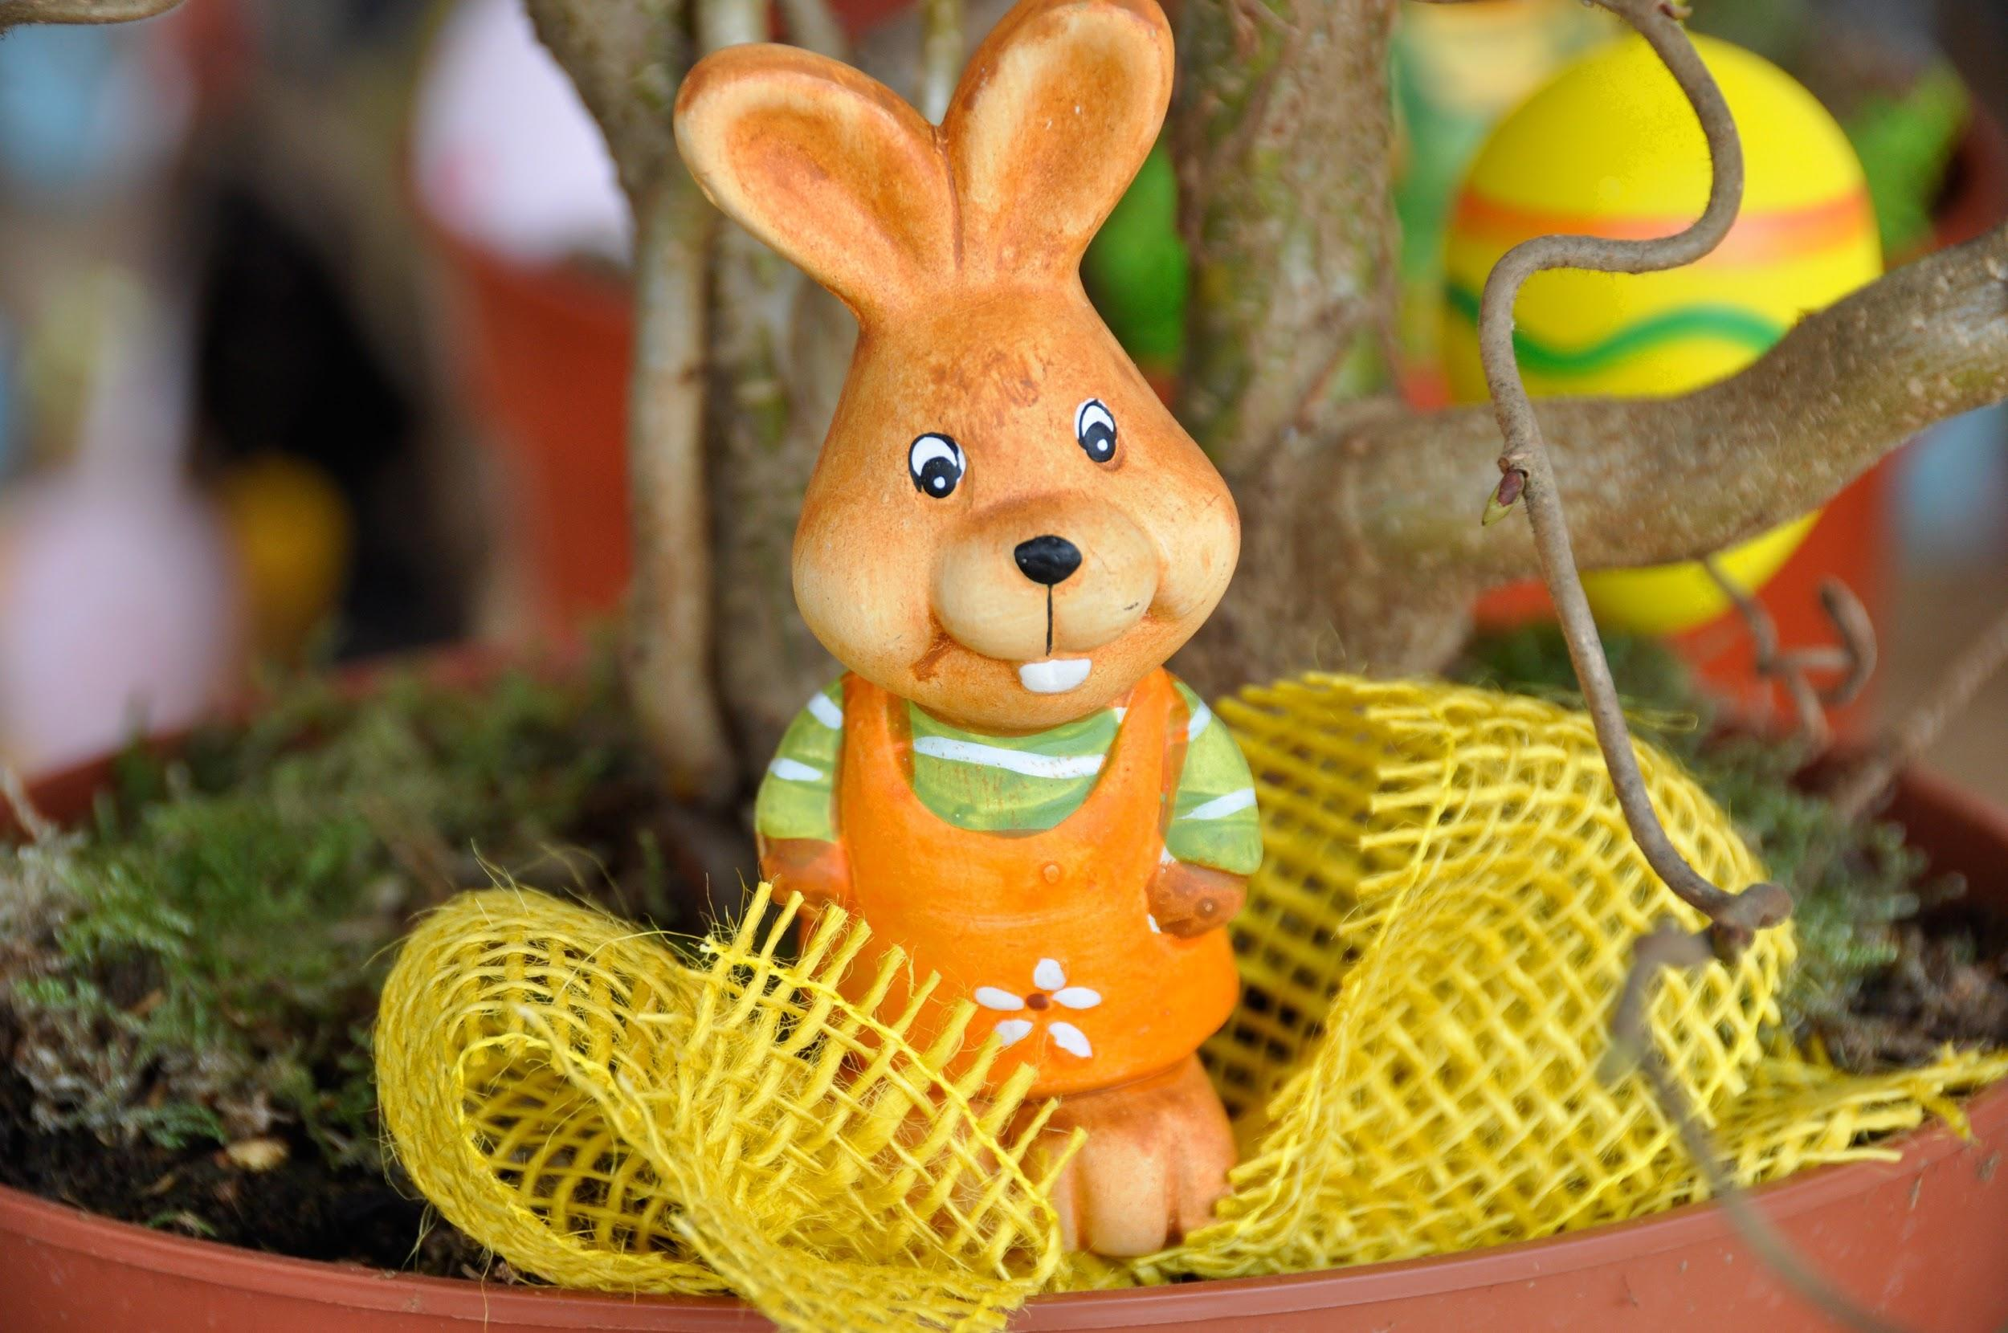
W laickiej Estonii
W laickiej Estonii Święta Wielkanocne nie są tak uroczyście i powszechnie obchodzone jak w Polsce. Ze względu jednak na złożoność etniczną kraju, na historyczne oddziaływanie kultur niemieckiej i szwedzkiej oraz zachowane ślady wierzeń przedchrześcijańskich, okres wielkanocny jest ciekawą mozaiką tych wpływów.

Slide 6
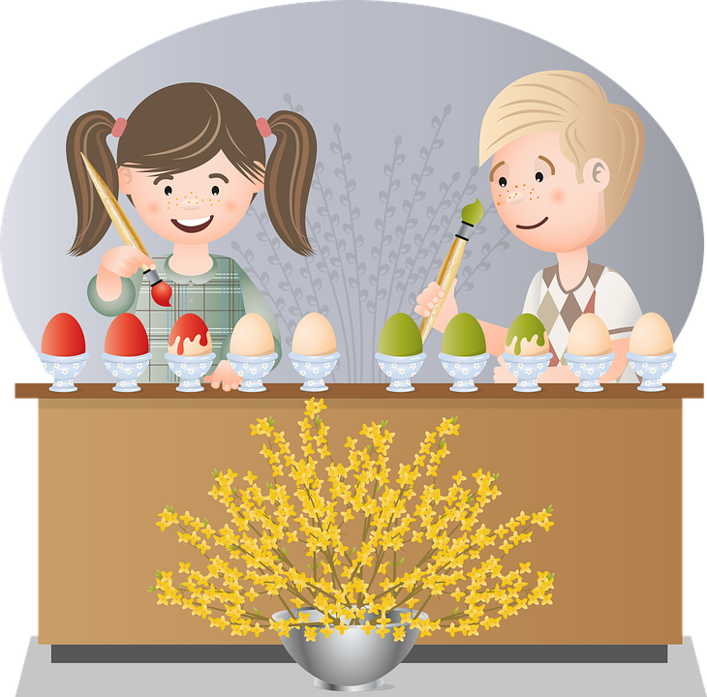
Wielkanoc w estońskim kalendarzu ludowym
Wielkanoc w estońskim kalendarzu ludowym oznacza nie tylko ważne święto religijne. Jest to również powitanie wiosny.
Z tym okresem związane były ciekawe i niespotykane zwyczaje. I choć na estońskich stołach znajdziemy dzisiaj czekoladowe króliczki oraz kolorowe pióra, niektóre z dawnych tradycji nadal są podtrzymywane. Estonia jest obecnie krajem, w którym dominującą religią jest luteranizm, ale przez wieki ścierały się w nim różne religie. Z tego powodu tradycje wielkanocne są tutaj mieszanką czerpiącą z wielu kultur. Większość obrzędów wykorzystuje powszechnie znany symbol świąt – jajko.

Slide 7
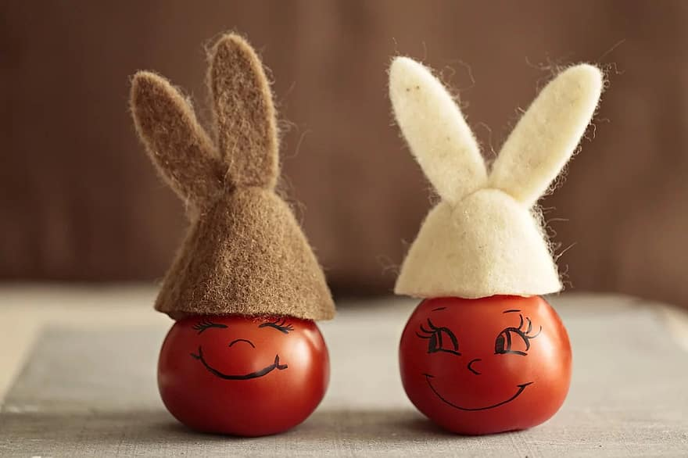
Zabawy wielkanocne w Estonii
Wiele zabaw wielkanocnych w Estonii związanych jest z pisankami które tradycyjnie barwiono skórkami cebuli, listkami brzozy itp. Stukanie jajko o jajko znane i w Polsce oraz toczenie jajek to dwie najpopularniejsze zabawy istniały również zwyczaje wręczania pisanek najbliższym a jego szczególną formą były takie podarunki małym chrześniakom.

Slide 8
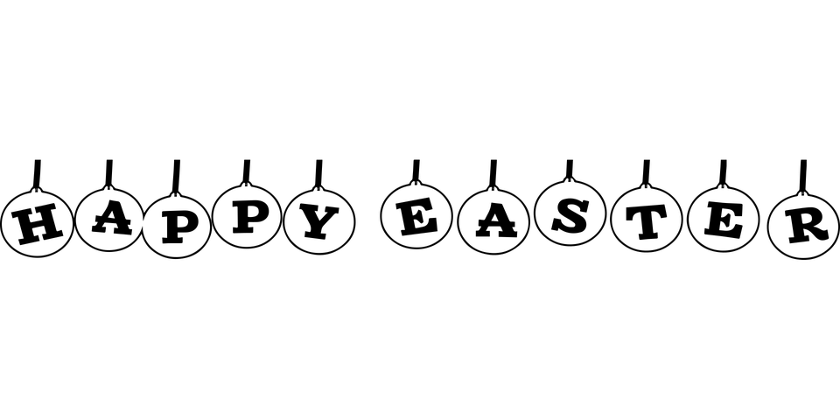
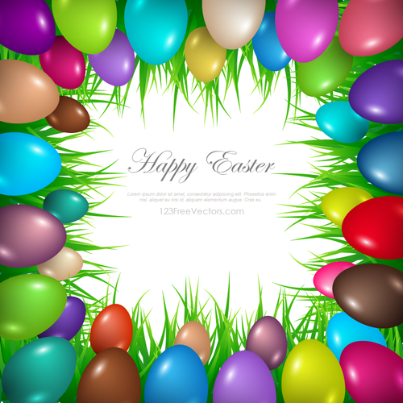
Wielkanoc w Estonii
Ci z kolei, po podrośnięciu, mieli się chrzestnym rodzicom odwdzięczyć tym samym. Na ziemiach estońskich, tak jak i u nas, znane było wielkanocne obchodzenie wsi przez chłopców piejących jak koguty, proszących gospodynie o datki, jajka i inne świąteczne przysmaki. Z kolei wpływ wielowiekowej kultury niemieckiej widać w kultywowanej do dziś tradycji poszukiwania przez dzieci czekoladowych jajek oraz w postaci ‚wielkanocnego zająca’.
Häid Lihavõtteid!

Slide 9
Pytania:
Czy w trakcie obrotu na huśtawce zawodnik stoi?
a) Tak b) Nie
Czy w Estonii stosuje się inne metody barwienia jajek?
a)Tak b)Nie
Czy zwierzęta za które niektórzy mieszkańcy się przebierają życzą szczęścia innym?
a)Tak b)Nie
Czy podczas gry toczenia jajek zawodnik może dotknąć jajka przeciwnika?
a)Tak b)Nie
Ile osób jest potrzebnych do skoków na desce
a)4 b)3 c)2 d)1

Slide 10
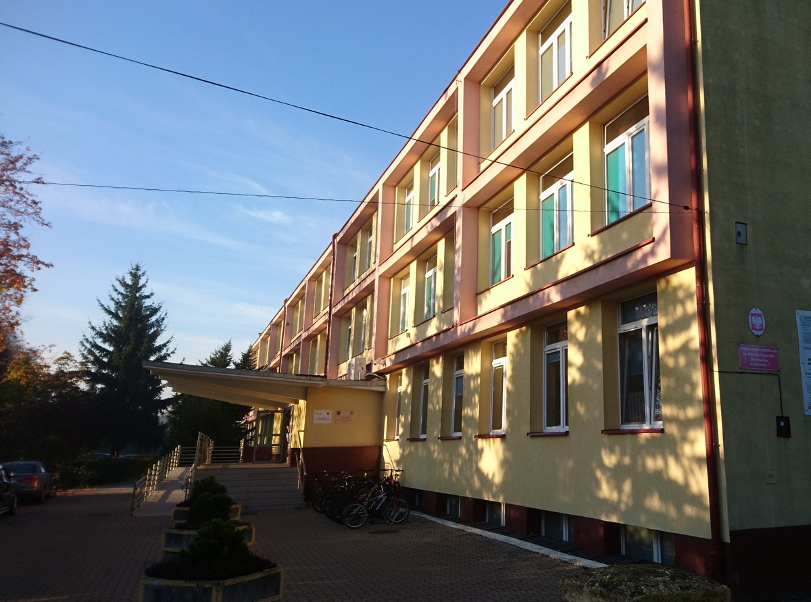
Dziękujemy za współpracę ☺
Szkoła Podstawowa nr 9 im. Mikołaja Kopernika w Dzierżoniowie

